Slide 1
Сегментация подводного мусора методом CenterMask на датасете TrashCan.
Сыроваткин Степан

Slide 2
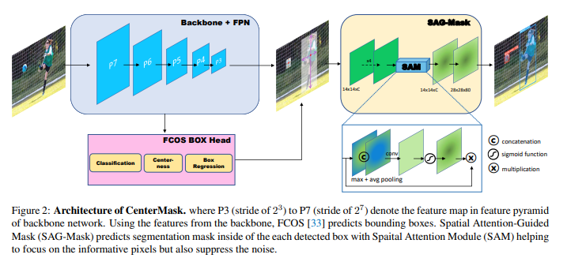
Базовая статья: CenterMask : Real-Time Anchor-Free Instance Segmentation
Backbones:
HRNet
ResNe(x)t
VoVNetV2
VoVNetV1
Предлагается воспроизведение результатов данной статьи для набора данных TrashCan с разными Backbone сетями
CenterMask : Real-Time Anchor-Free Instance Segmentation
arXiv 2019 · Youngwan Lee, Jongyoul Park

Slide 3
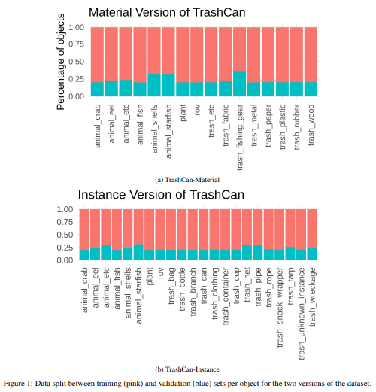
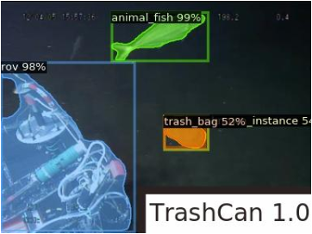
Датасет TrashCan: Instance & Material
Датасет состоит из 7,212 изображений подводного мусора, морских обитателей и растений и разделен на 2 версии: в одной классы мусора разделены по материалам, в другом по изделиям.
Hong, J., Fulton, M., & Sattar, J. (2020). TrashCan: A Semantically-Segmented Dataset towards Visual Detection of Marine Debris. arXiv preprint

Slide 4
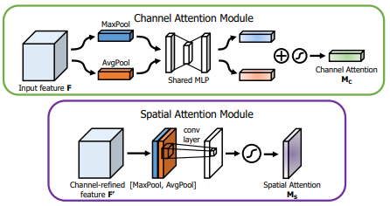
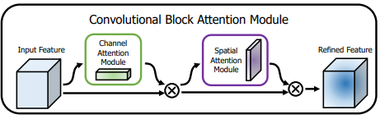
Spatial Attention Module (SAM)
Предлагается добавить в архитектуру нейросети помимо Spatial Attention также Channel Attention. Исследовать возможность использования более легкого backbone и ускорения работы алгоритма
CBAM: Convolutional Block Attention Module
ECCV 2018 · Sanghyun Woo, Jongchan Park, Joon-Young Lee, In So Kweon

